Slide 1

Evolutions et perspectives
Département du Sol et des Déchets - Direction de l’Assainissement des Sols
Bénédicte DUSART
Formation continue experts sols – 05 et 12 décembre 2024
Moulins de Beez

Slide 2

Retour sur l’année 2024
Critères de pré-instruction
Critères de non-conformité
Eléments d’incomplétude
Prise en compte récurrence des incomplétudes dans l’évaluation des experts et l’envoi des avertissements
Rapport de base

Slide 3
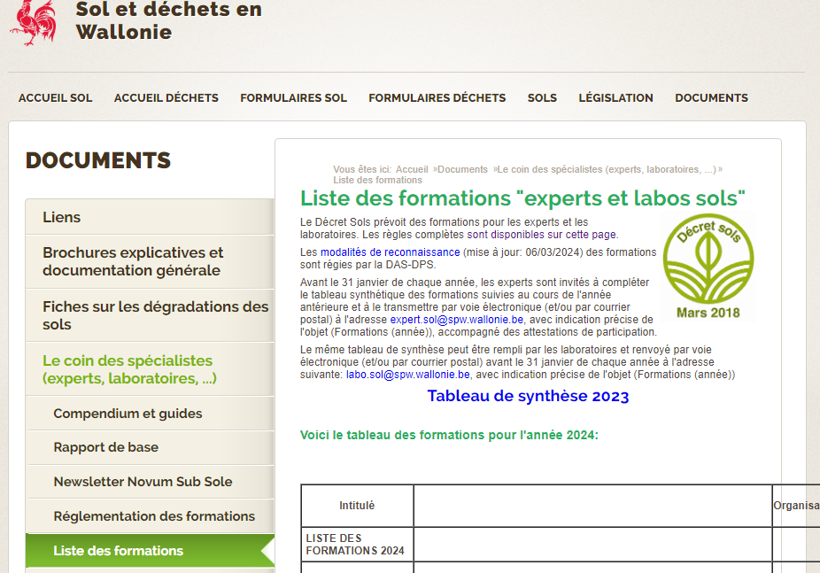
Retour sur l’année 2024
Critères de reconnaissance
des formations

Slide 4

Retour sur l’année 2024
BD PNN : mise à jour + amélioration moteur de recherche
S-Risk © :
Mise en place du comité scientifique
Intégration PCB
Rapport (fin déc.2024)
Bioscreen : nouvelle version
GRER A/B : consultation
Novum sub sole : enquête de satisfaction (toujours en cours)
Les outils

Slide 5
Retour sur l’année 2024
PFAS
Lignes directrices « PFAS » : mise à jour (fin déc.2024)
S-Risk ©
→ PFOA, PFOS et PFDA
PFHxS et PFNA à venir (fin déc.2024)
Fiches de substances (data sheets) disponibles sur le site web
Adaptation de certaines équations dans le modèle
Les outils

Slide 6

Perspectives 2025
CWBP 06
IQSW ( grand public)
S-Risk © : intégration PNN récurrent et adaptation PNN déjà encodés
Migration site internet =>
Portail environnement
SOLUCE
Nouvel outil ESR
Les outils

Slide 7



Perspectives 2025
Transposition directive IED/IPPC – harmonisation avec décret sols
Entrée en vigueur modification du décret « permis environnement » ????
Échanges administration / expert – « vie ma vie »
Cette photo par Auteur inconnu est soumise à la licence CC BY-SA

Slide 8
Perspectives
au-delà de 2025
IQSW (pro)
S-Risk © : Révision modèle volatilisation
Polluants émergents : recommandations
Opérateurs pour les analyses des gaz du sol et d’air intérieur/extérieur
Nouvel outil ESR -ESO
Les outils

Slide 9
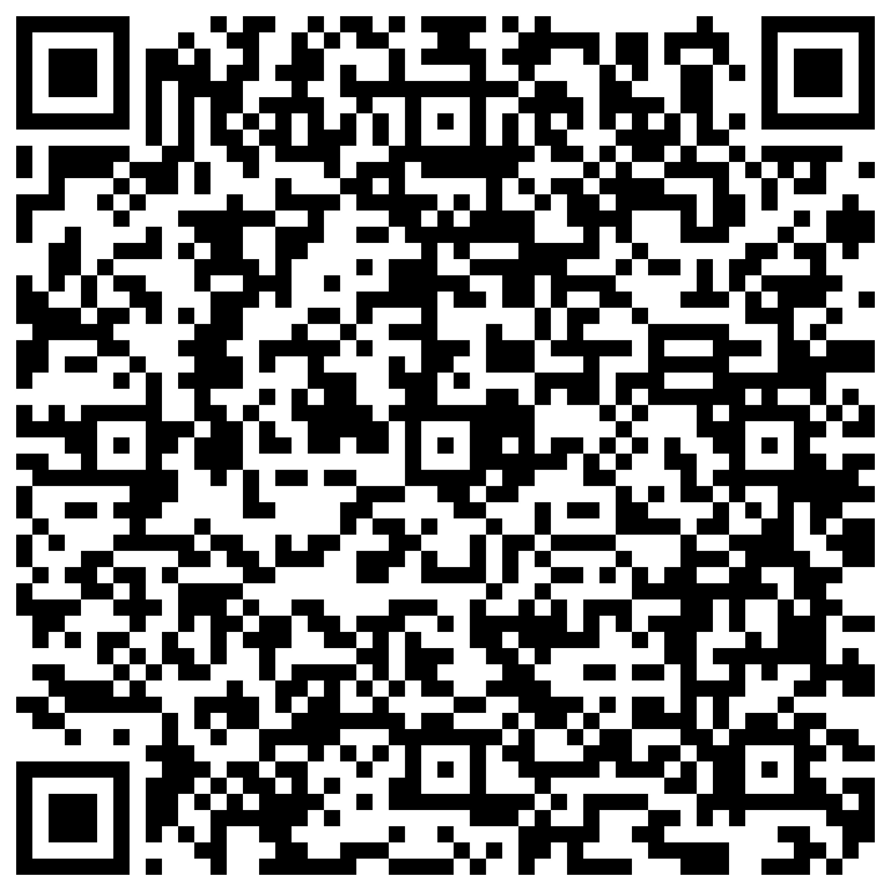

Merci pour votre attention !
Pour vos questions c’est par ici !
Programme
9h00 | Accueil
9h30 | Introduction | DAS – Bénédicte Dusart
9h45 | Gaz du sol, air intérieur, air extérieur : quand ? pourquoi ? comment ? | ISSEP – Christelle Delobel / Christophe Lambert / Emilie Seleck
11h00 | Pause
11h20 | Gaz du sol, air intérieur, air extérieur : quand ? pourquoi ? comment ? | ISSEP – Christelle Delobel / Christophe Lambert / Emilie Seleck
12h30 | Question/réponses
13h00 | Pause repas/démonstration matériel | ISSeP-Cellule Qualité de l’air
14h00 | Les PFAS, quoi de neuf ? | DAS – Thomas Lambrechts
15h15 | Pause + (Quizz ISSEP)
15h30 | Les évolutions et perspectives – focus sur les nouveaux outils informatiques | DAS – Nicolas Boulanger / Bénédicte Dusart / Jérémy Jacques / Aubry Vanderstraeten
16h30 | Conclusions | DAS
17h00 | FIN

